Slide 1
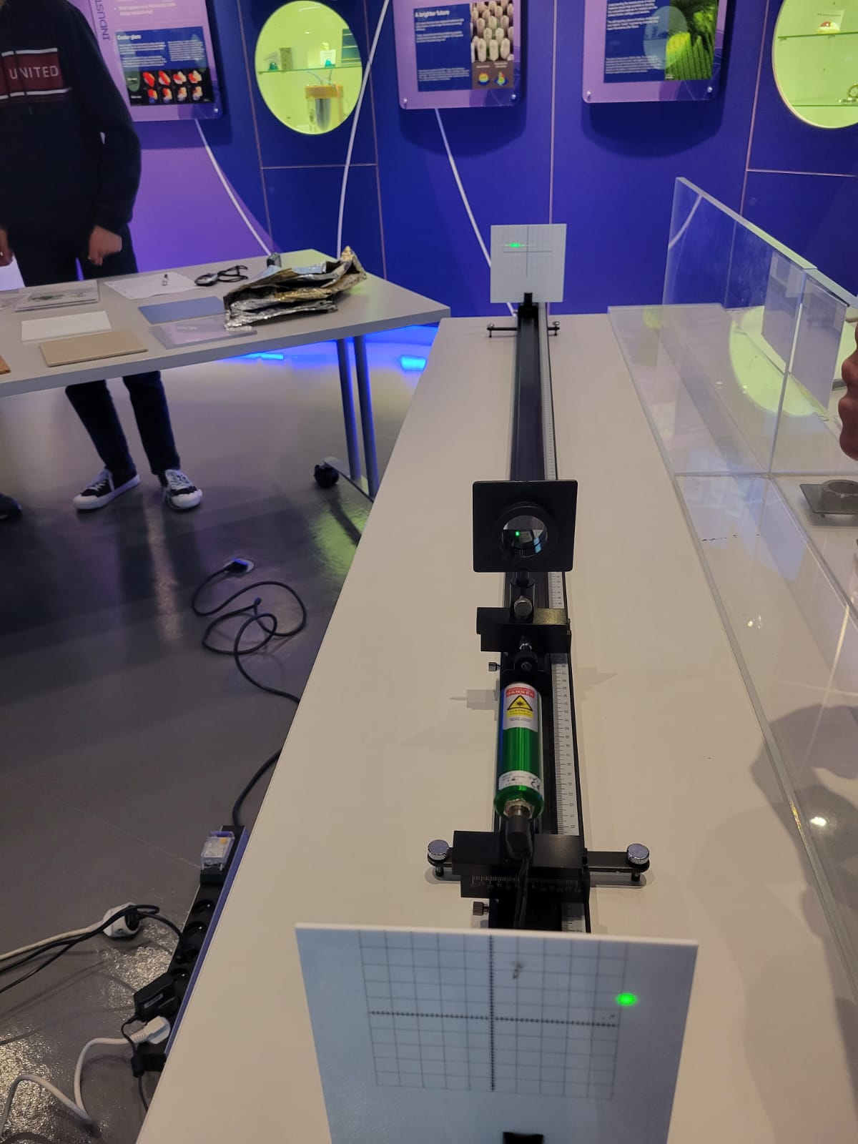
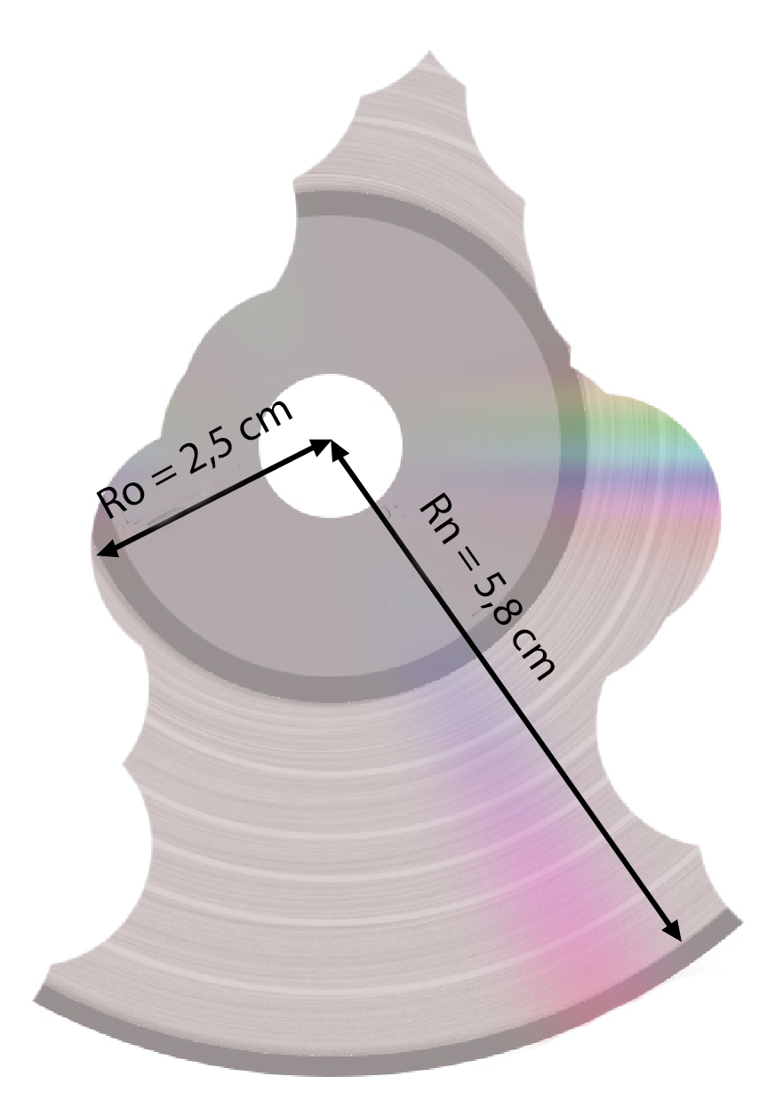
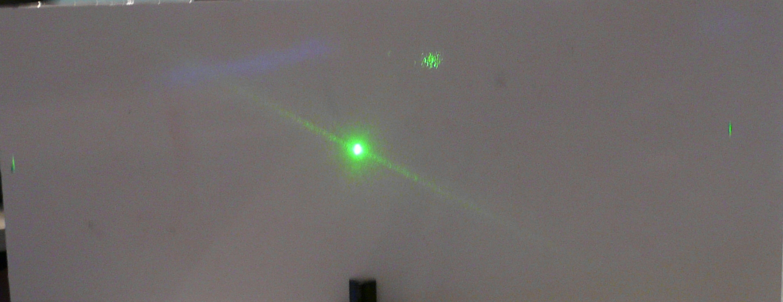
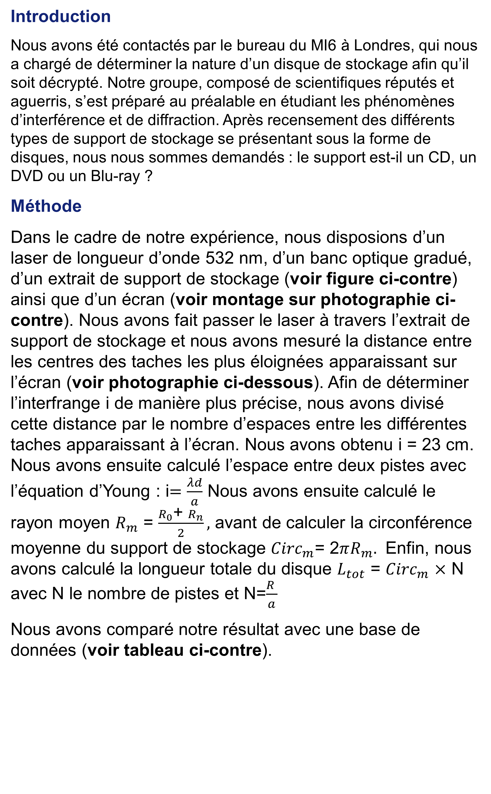

Une affaire mystérieuse : étude de l’interférence d’un extrait de support de stockage
Auteurs : Madie DUFOUR FORT, Cyprien METZGER, Mael NAVINER, Lorenzo SERRES
À la demande du MI6 nous avons utilisé la diffraction et les interférences pour identifier un extrait de disque de stockage avec les longueurs caractéristiques de différents disques. Pour ce faire, nous avons fait passer un laser à travers l’extrait pour déterminer l’interfrange. Nous avons alors effectué une série de calculs afin d’obtenir la longueur totale du disque. En comparant nos résultats avec une base de données, nous avons décrété qu’il s’agissait d’un CD.
Introduction
Nous avons été contactés par le bureau du MI6 à Londres, qui nous a chargé de déterminer la nature d’un disque de stockage afin qu’il soit décrypté. Notre groupe, composé de scientifiques réputés et aguerris, s’est préparé au préalable en étudiant les phénomènes d’interférence et de diffraction. Après recensement des différents types de support de stockage se présentant sous la forme de disques, nous nous sommes demandés : le support est-il un CD, un DVD ou un Blu-ray ?
Méthode
Dans le cadre de notre expérience, nous disposions d’un laser de longueur d’onde 532 nm, d’un banc optique gradué, d’un extrait de support de stockage (voir figure ci-contre) ainsi que d’un écran (voir montage sur photographie ci-contre). Nous avons fait passer le laser à travers l’extrait de support de stockage et nous avons mesuré la distance entre les centres des taches les plus éloignées apparaissant sur l’écran (voir photographie ci-dessous). Afin de déterminer l’interfrange i de manière plus précise, nous avons divisé cette distance par le nombre d’espaces entre les différentes taches apparaissant à l’écran. Nous avons obtenu i = 23 cm. Nous avons ensuite calculé l’espace entre deux pistes avec l’équation d’Young : i$=\frac{λd}{a}$ Nous avons ensuite calculé le rayon moyen $R_{m}$ = $\frac{R_{0}\text{+ }R_{n}}{2},$ avant de calculer la circonférence moyenne du support de stockage ${Circ}_{m}$= 2$πR_{m}.$ Enfin, nous avons calculé la longueur totale du disque $L_{tot}$ = ${Circ}_{m}$ $×$ N avec N le nombre de pistes et N=$\frac{R }{a}$
Nous avons comparé notre résultat avec une base de données (voir tableau ci-contre).
Photographie du montage experimental
Extrait du support de stockage
Résultats
a$=\frac{λd}{i}$ = $\frac{532×{10}^{−9}×60.5×{10}^{−2}}{23×{10}^{−2}}$= 1.40x${10}^{−6}$m
N= $\frac{3.3{×10}^{−2}}{1.40×{10}^{−6}}$= $23500$
$R_{m}$=$\frac{2.5+5.8}{2}$= 4.15${×10}^{−2}m$
${Circ}_{m}$= 2$π×4.15=26{×10}^{−2}m$
$L_{tot}$= 26x23500 = 6 110 $m$ = 6.11 km
Conclusion
En comparant notre résultat avec la base de données, nous avons conclu que le support de stockage fourni par le MI6 est un CD car 6.11 km est proche de 5.2 km.
Support | CD (737 Mo) | DVD (4,7 Go) | Blu-ray (27 Go)
L_{Totale} | 5,2 km | 11,5 km | 26,8 km
Photographie d’une interfrange

